Slide 1
计算机编程实践#9
Skill System 与答辩说明
杜冬冬
2026小学期

Slide 2
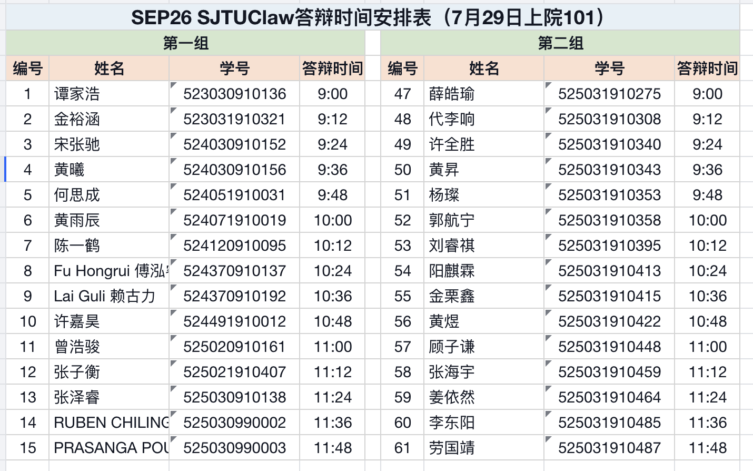
答辩时间表
最新版具体见 OC
如果需要调整，请先找好你意向的时间段的同学进行沟通，并且和助教说，你和 XX同学交换，由助教来完成交换
交换截止到周二晚

Slide 3
答辩额外说明（具体内容 OC 上面已经发布了公告）
无需准备 PPT
"Talk is cheap. Show me the code." - Linus Torvalds
答辩主要包括两部分：
1. 结合项目代码进行提问与检查；
2. 现场运行综合测试 Case。
验收和提问范围覆盖 Project 文档的全部内容。 请同学提前熟悉各部分要求，理解自己的代码实现、系统流程和模块之间的关系。
答辩前请确认：
1. 项目能够正常启动和运行；
2. CLI 与图形化入口可正常使用；
3. 相关依赖、模型配置和运行环境已准备好；
4. Project 文档要求的功能均可现场演示；
5. 能够根据现场要求运行 Case、查看结果并定位相关代码。

Slide 4
项目提交要求
1. 请在本周五（7.31）晚上24 点之前，提交源代码的压缩包，并且简单说明运行环境和方法（比如Windows/Mac、开发的语言等，可以通过README.md 的方式来进行说明） 提交到：作业-SJTUClaw
2. 请在下周五（8.7）晚上24 点之前，提交一份文档（可以附带录屏、项目页面截图等，如果附带录屏请控制时间和文件大小），来体现项目中同学们认为自己处理得比较好的，但是答辩过程中可能未能很好地展示的内容。这些内容可以是：UI 交互界面上自己的设计、有意思的能力（比如端到端完成一个复杂的 PPT、完成一个复杂的项目开发）等等，均可。注意：不管是文档、还是项目展示录屏，均以清晰简洁为宜（过长的文档，尤其是 AI 生成的过程的文档，对于人来阅读是个很高的负担）。提交到：作业-SJTUClaw结题文档

Slide 5
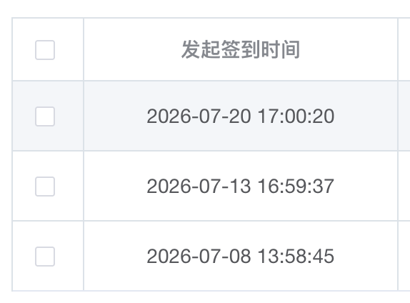
其他小学期末的注意事项
1. Lab 分数确认：请大家确认自己在 OC 的 3 个Lab 成绩分数是正确的
2. 签到情况确认：请大家确认自己小学期的几次签到的签到情况，如果请假，那么对应的签到情况也应该是“已签到”，如果不是，请联系助教或老师，修改签到状态，后续签到评分将直接根据数据来
确认截止时间均为本周五（7.31）晚上24 点之前

Slide 6
SJTUClaw 篇：Skill System
把一类任务的方法，做成可发现、可调用、可审计的能力包

Slide 7
Skill：让我们的智能可复用
• session / memory / context：让模型看见正确的信息
• tools / Gateway / Scheduler / workspace：让系统能观察、触发和执行
• Skill：把一类任务的方法、输入、输出和边界整理成可复用能力
Skill 不是“多写一个 prompt”，而是 runtime 的能力包装

Slide 8
Skill 是一套可复用的方法书
• Skill 是本地目录中的说明与资源
• 它告诉系统：什么时候用、需要什么输入、应该怎么做、输出什么
• 它可以被发现、加载、记录和复用
memory 是长期事实，tool 是动作，skill 是完成一类任务的方法

Slide 9
Skill、Tool、Memory、Session 各自负责什么
Skill 不是新的工具，而是组织工具和上下文的方法。
对象 | 回答的问题 | 内容
Tool | 能做什么动作？ | read_file / run_shell / update
Memory | 长期记住什么？ | 用户偏好、项目事实
Session | 这次发生了什么？ | 消息、结果、审批记录
Skill | 这类任务怎么做？ | 流程、输入、输出、边界

Slide 10
回顾下：Skill 的结构
skills/
presentation-outline/
SKILL.md
templates/
examples/
只把包含 SKILL.md 的子目录当作 skill；其他文件不自动加载

Slide 11
SKILL.md
通常需要包括：
• 这个 skill 能做什么
• 什么时候应该使用
• 需要哪些输入
• 输出应该是什么格式
• 工作流程和注意事项
• 可选模板、资源和边界

Slide 12
Skill Registry
for child in skills.iterdir():
if child.is_dir() and (child / "SKILL.md").exists():
read description
register(name, description, path)
不要把任意 Markdown 或 prompt 文件都当成 skill

Slide 13
Registry对外暴露的接口
scan()：发现 skills 目录
list_skills()：返回轻量索引
load(name)：读取对应 SKILL.md 和资源
SkillMeta 至少包含：
name / description / path

Slide 14
用法角度：用户可以显式调用 Skill
CLI 可以展示：
/skill list
/skill show presentation-outline
/skill <skill-name> <task>: 显式调用 skill
/skill usage: 查看当前 session 的 skill 使用记录。
显式调用的特点：用户知道选了哪个 skill，runtime 直接加载对应 SKILL.md

Slide 15
模型也可以自主选择 Skill
用户说：请根据课程材料生成 10 分钟答辩大纲
• context builder 把轻量 skill index 放进上下文
• 模型判断任务与 skill 是否匹配
• 选择前向用户说明：将使用哪个 skill、为什么
• reason 写入 session，方便追踪和答辩

Slide 16
Skill 引入之后的 Agent Loop
用户请求生成答辩大纲
↓
registry 发现 presentation-outline
↓
加载 SKILL.md，加入 context builder
↓
模型生成大纲和保存意图
↓
workspace update tool 创建 approval
↓
用户批准后保存，结果写回 session

Slide 17
Skill usage record
一条 usage record 至少包含：
skill name
mode：explicit / auto
sessionId
time
reason：如果是 auto，为什么选它
/skill usage 应能查看当前 session 的使用记录

Slide 18
需要实现的 skill
course-report：课程小论文 课程学习总结 课程实验报告
另外两个 skill 可以自行设计，也可以选择：
material-summary: 汇总 workspace 中的学习材料、课堂笔记或调研资料
presentation-outline: 根据主题和材料生成课堂展示大纲、讲稿提纲或 PPT 页面结构

Slide 19
Skill 不能绕过 workspace 和 approval
• skill 内容进入 context builder，参与同一套 agent loop
• 保存文件必须调用 workspace update tool
• 写文件前必须创建 approval
• 结果、skill 选择和使用记录写回 session / trace

Slide 20
请继续SJTUClaw 的开发任务，并且开始准备周三的答辩～
如果已经完成了所有的开发工作和答辩准备工作，可以整理最终的结题报告

